Slide 1
11. BÜYÜME, KALKINMA VE EKONOMİK DALGALANMALAR
Ekonomik Büyüme
Ekonomik büyüme, bir ekonomide üretilen mal ve hizmet miktarının zaman içinde artmasıdır.
Genellikle reel GSYH artışı ile ölçülür.
Niceliksel bir kavramdır.

Slide 2
(Ekonomik Büyüme Nedir?)
https://herkesicin.tcmb.gov.tr/wps/wcm/connect/ekonomi/hie/icerik/gsyh

Slide 3
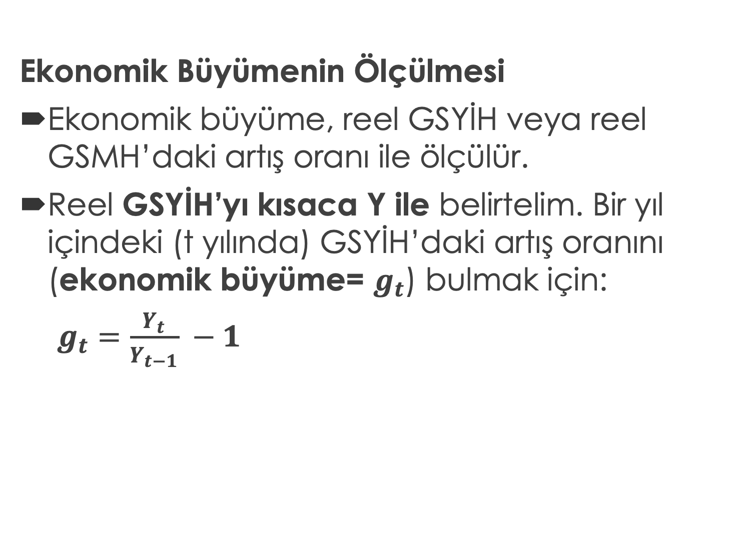
Ekonomik Büyümenin Ölçülmesi
Ekonomik büyüme, reel GSYİH veya reel GSMH’daki artış oranı ile ölçülür.
Reel GSYİH’yı kısaca Y ile belirtelim. Bir yıl içindeki (t yılında) GSYİH’daki artış oranını (ekonomik büyüme= $g_{t}$) bulmak için:
$g_{t}=\frac{Y_{t}}{Y_{t−1}} −1$

Slide 4
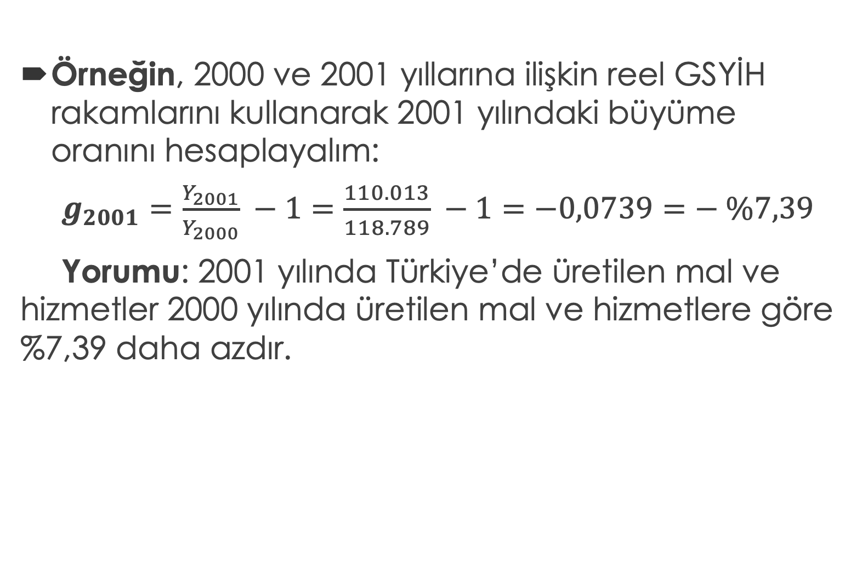
Örneğin, 2000 ve 2001 yıllarına ilişkin reel GSYİH rakamlarını kullanarak 2001 yılındaki büyüme oranını hesaplayalım:
$g_{2001}=\frac{Y_{2001}}{Y_{2000}} −1=\frac{110.013}{118.789} −1=−0,0739=− \%7,39$
Yorumu: 2001 yılında Türkiye’de üretilen mal ve hizmetler 2000 yılında üretilen mal ve hizmetlere göre %7,39 daha azdır.

Slide 5
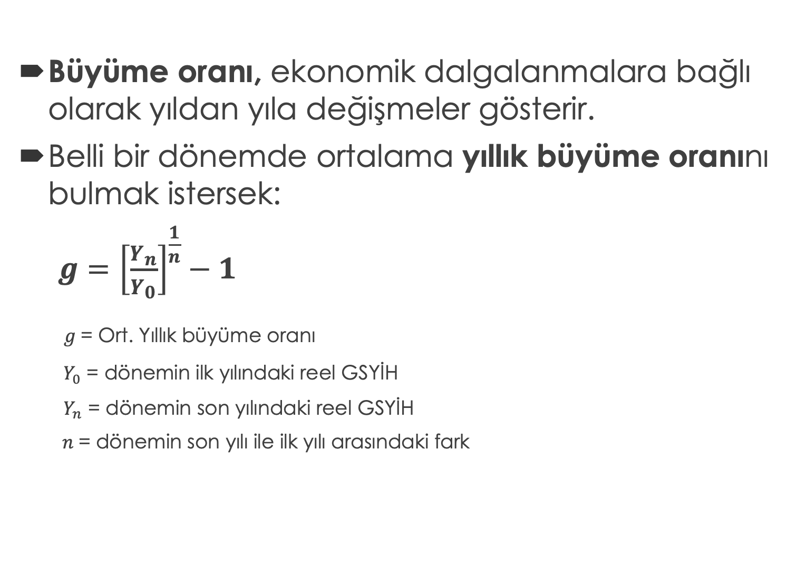
Büyüme oranı, ekonomik dalgalanmalara bağlı olarak yıldan yıla değişmeler gösterir.
Belli bir dönemde ortalama yıllık büyüme oranını bulmak istersek:
$g={\left[\frac{Y_{n}}{Y_{0}}\right]}^{\frac{1}{n}}−1$
$g$= Ort. Yıllık büyüme oranı
$Y_{0}$ = dönemin ilk yılındaki reel GSYİH
$Y_{n}$ = dönemin son yılındaki reel GSYİH
$n$= dönemin son yılı ile ilk yılı arasındaki fark

Slide 6
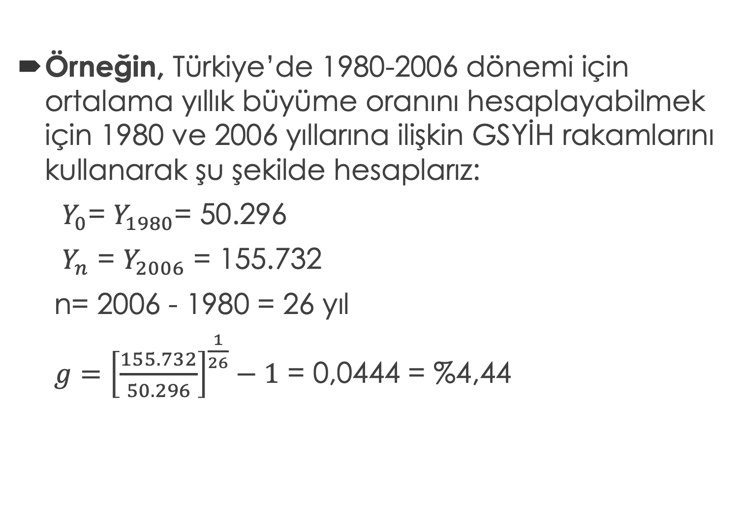
Örneğin, Türkiye’de 1980-2006 dönemi için ortalama yıllık büyüme oranını hesaplayabilmek için 1980 ve 2006 yıllarına ilişkin GSYİH rakamlarını kullanarak şu şekilde hesaplarız:
$Y_{0}$= $Y_{1980}$= 50.296
$Y_{n}$ = $Y_{2006}$ = 155.732
n= 2006 - 1980 = 26 yıl
$g={\left[\frac{155.732}{50.296}\right]}^{\frac{1}{26}}−1$ = 0,0444 = %4,44

Slide 7
Ekonomik Büyümenin Kaynakları
Emek artışı
Sermaye birikimi
Teknolojik gelişme
Verimlilik artışı
Beşeri sermaye

Slide 8
Ekonomik Kalkınma
Kalkınma, büyümenin yanı sıra yaşam kalitesinin artmasını ifade eder.
Eğitim, sağlık, gelir dağılımı ve refah unsurlarını içerir.
Niteliksel bir kavramdır.

Slide 9
Ekonomik kalkınma, az gelişmiş veya gelişmekte olan ülkeler için söz konusu olup, kalkınma ekonomisi bu ülkelerin özellikle ekonomik, sosyal, siyasal, kültürel ve kurumsal yapılarında köklü değişiklikleri ekonomik büyümeyi hedef alan bir ekonomi bilimi dalıdır.
  Az gelişmiş veya gelişmekte olan ülkeler olarak adlandırılan bu ülkelerin ortak özellikleri nelerdir?
  Bu ülkelerin kalkınması için ne gibi politikalar önerilmiştir?

Slide 10
Az Gelişmiş Ülkelerin Ortak Özellikleri
Düşük gelir düzeyi
Gelir dağılımında eşitsizlik
Yoksulluk
Sanayinin gelişmemiş olması
Hızlı nüfus artışı
Düşük eğitim düzeyi
Yetersiz sağlık hizmetleri

Slide 11
Büyüme ve Kalkınma Arasındaki Fark
Ekonomik Büyüme | Ekonomik Kalkınma
GSYH artışı | Yaşam kalitesi artışı
Niceliksel | Niteliksel
Kısa/orta vadeli | Uzun vadeli
Ekonomik büyüme ve bunun ölçülmesi bütün ülkeler için söz konusu iken, ekonomik kalkınma az gelişmiş, kişi başına milli gelirin düşük düzeyde olduğu ve sanayileşmiş ülkelerden farklı bir ekonomik, sosyal, siyasal ve kültürel yapıya sahip ülkelerin gelişmiş ülkeler düzeyine çıkma çabalarını ifade eder.

Slide 12
Beşeri (İnsani) Gelişmişlik Düzeyi
Günümüzde ülkelerin gelişmişlik düzeyini belirlemede kullanılan en önemli ölçüt, Birleşmiş Milletler Kalkınma Programı tarafından 1990 yılında başlatılan ve her yıl hazırlanan Beşeri Gelişmişlik Endeksi’dir (Human Development Index=HDI).
HDI ülkelerin sosyo-ekonomik gelişmişlik düzeyini 0 ile 1 arasında bir oran şeklinde belirler. 0 rakamı hiç gelişmemişliği, 1 rakamı ise tam gelişmişliği ifade eder.

Slide 13
Bir ülke için hesaplanan HDI 1’e ne kadar yakınsa, o ülke sosyo-ekonomik yönden o derece gelişmiş bir ülkedir.
Beşeri Gelişmişlik Endeksi’nin hazırlanmasında sosyo-ekonomik kalkınma ile ilgili 3 kriter vardır:
  Uzun ömürlülük (kişilerin ortalama olarak kaç yıl yaşadığı)
  Yetişkinler için okuryazarlık oranı ile ortalama eğitim yılını hesaba katan bilgi düzeyi
  Satın alma gücü paritesine göre kişi başına düşen gelir ile ölçülen yaşam standardı

Slide 14
Ekonomik Dalgalanmalar (Konjonktür)
Ekonomiler zaman içinde genişleme ve daralma dönemleri yaşar.
Bu dalgalanmalara ekonomik konjonktür denir.
Büyüme her zaman istikrarlı değildir.

Slide 15
Konjonktür Dönemleri
Canlanma (Toparlanma)
Genişleme
Durgunluk
Daralma (Resesyon)
Bu döngü ekonomik faaliyetlerin seyrini gösterir.

Slide 16
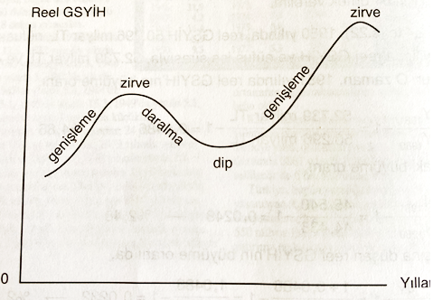

Slide 17
Ekonomik Kriz ve Resesyon
Resesyon: Ekonominin üst üste iki çeyrek küçülmesi.
Kriz: Finansal veya reel sektörde ani ve derin bozulmalar.
İşsizlik artar, yatırımlar azalır.

Slide 18
Ekonomik Dalgalanmaların Nedenleri
Talep ve arz şokları
Finansal krizler
Para ve maliye politikaları
Küresel gelişmeler

Slide 19
Ekonomik Dalgalanmaların Sonuçları
İşsizlik artışı
Enflasyon veya deflasyon riski
Kamu maliyesi üzerinde baskı
Gelir dağılımının bozulması

Slide 20
IMF Raporları ve Ekonomik Görünüm
IMF, ülkelerin büyüme ve ekonomik görünümünü düzenli raporlar.
Büyüme tahminleri ve riskler değerlendirilir.
Türkiye ekonomisi IMF raporlarında sıkça analiz edilir.

